Slide 1

Gruppe 8 Livio Bürgisser – Noémie Käser – Daniela Komenda
IoT-Projekt
Präsentation
06. Juni 2024

Slide 2

Übersicht
Problemstellung & Lösung
Unser Projekt
Benutzte Sensoren & Technologien
Code
Elektronik
Dashboard
Weiterführende Ideen
Live-Demo

Slide 3



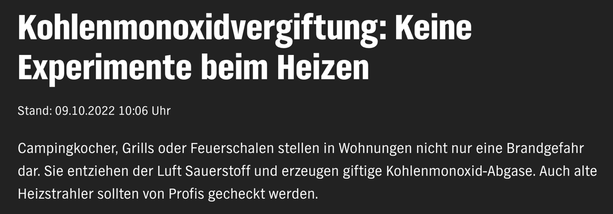
Problemstellung
Luftdichte Räume
Höhlen
Tagbau
Gefahr:
Gas-Vergiftung
Sauerstoff-Mangel
Wird häufig nicht oder zu spät bemerkt

Slide 4
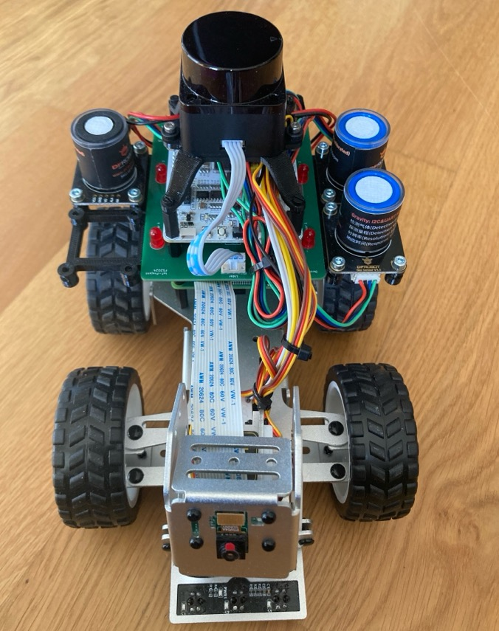
Lösung
Fahrzeug, das die Umgebung erkundet
Gas-Konzentrationsmessung im Raum
Speichern der Gas-Konzentrationen in einer Datenbank für historische Analyse
Anzeige der Gas-Konzentrationen in einem Dashboard
Mail bei Gefahr
Alarm-System bei über- und unterschreiten von Schwellenwerten

Slide 5
Benutzte Sensoren / Technologie
Raspberry Pi
PiCar von Sunfounder
Gas-Sensoren von DFRobot (vorkalibriert)
NH3
CO
O2
NodeRed
Lidar von LDRobot

Slide 6
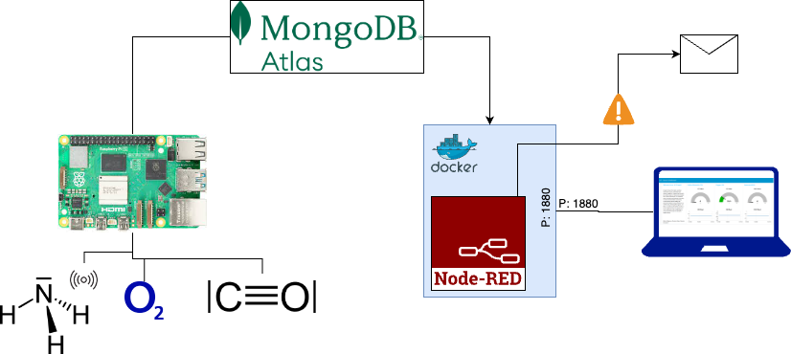
High-Level Übersicht

Slide 7
Code – Externe Libraries
Sensor-Library von DFRobot
Problem: viele Fehler
Folge: bricht immer wieder ab
Lösung: Library clonen und umschreiben
Controller PiCar von Sunfounder
SunFounder-Library
Umschreiben von einigen Funktionen

Slide 8
Code – Datenverarbeitung
Measurement-Loop:
Messung im Measurement-Intervall von 0.1 Sekunden
Alert-Überprüfung
Aggregation der Werte über 0.5 Sekunden (Min, Max, Avg)
MongoDB
Datenbereinigung?

Slide 9
Code – Alarm
AlertManager:
Setup-Verwaltung
Überprüfung ob Schwellenwerte über- beziehungsweise unterschritten wurden
Modi:
 | NORMAL | ALERT | ACKNOWLEDGE
Grüne LED | Leuchtend | Aus | Aus
Rote LED(s) | Aus | Blinkend | Leuchtend
Buzzer | Aus | An | Aus

Slide 10
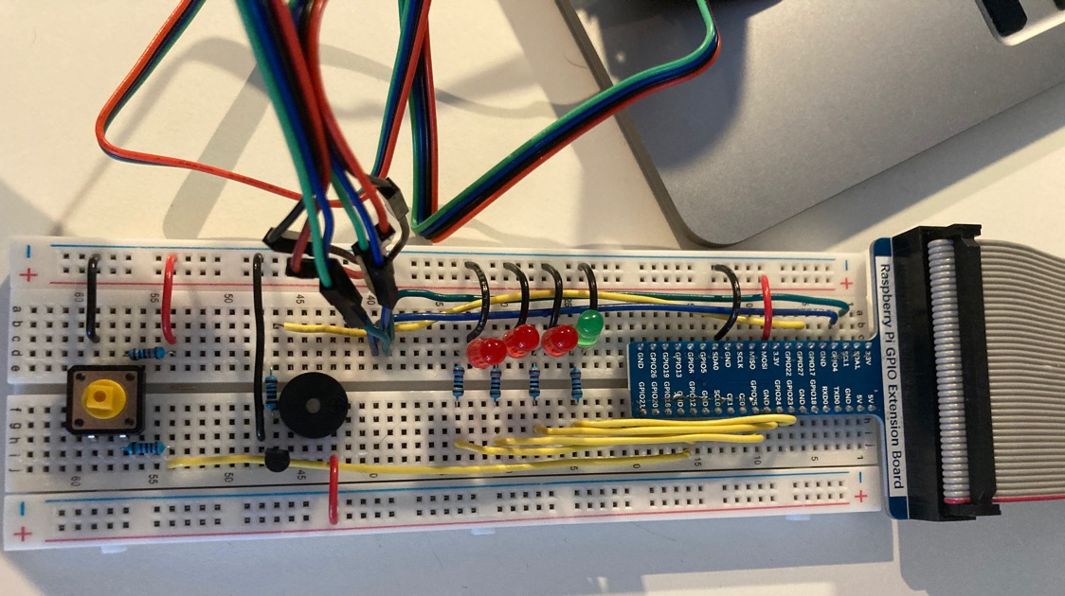
Elektronik – Breadboard-Prototyping
1. Prototyp nur mit O2-Sensor
2. Prototyp mit NH3-, CO- und O2-Sensor, aber ohne Buzzer und Switch
3. Prototyp mit allen Sensoren, inklusive Buzzer und Switch

Slide 11
Elektronik – Platinen-Design
Schwierigkeit
Platine soll Erweiterung mit PiCar und Lidar ermöglichen
Nicht alle Pins können genutzt werden
Theoretisch können 4 Sensoren parallel geschaltet werden
Lösung
Dokumentation von PiCar, welche Pins genutzt werden
Dokumentation von Lidar, welche Pins genutzt werden
Umsetzung
Pins werden entsprechend angeschrieben
Platz für 4 Sensoren schaffen

Slide 12
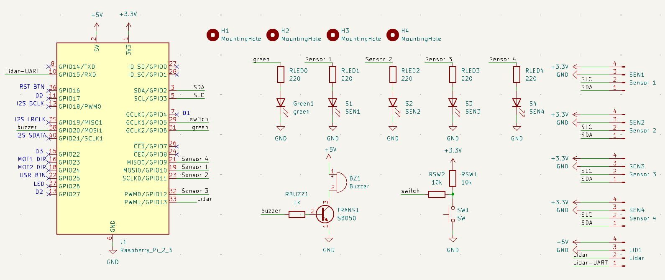
Elektronik – Platinen-Design mit KiCAD

Slide 13
Elektronik – Platinen-Design
Verbindungen
2 Layer, da günstig und das Design genügend einfach
Herausforderung
Komponenten-Footprint muss stimmen
Holes müssen am korrekten Ort sein
Pins müssen am korrekten Ort sein
Komponenten, die höher sind, dürfen nicht mit dem Board vom PiCar kollidieren

Slide 14
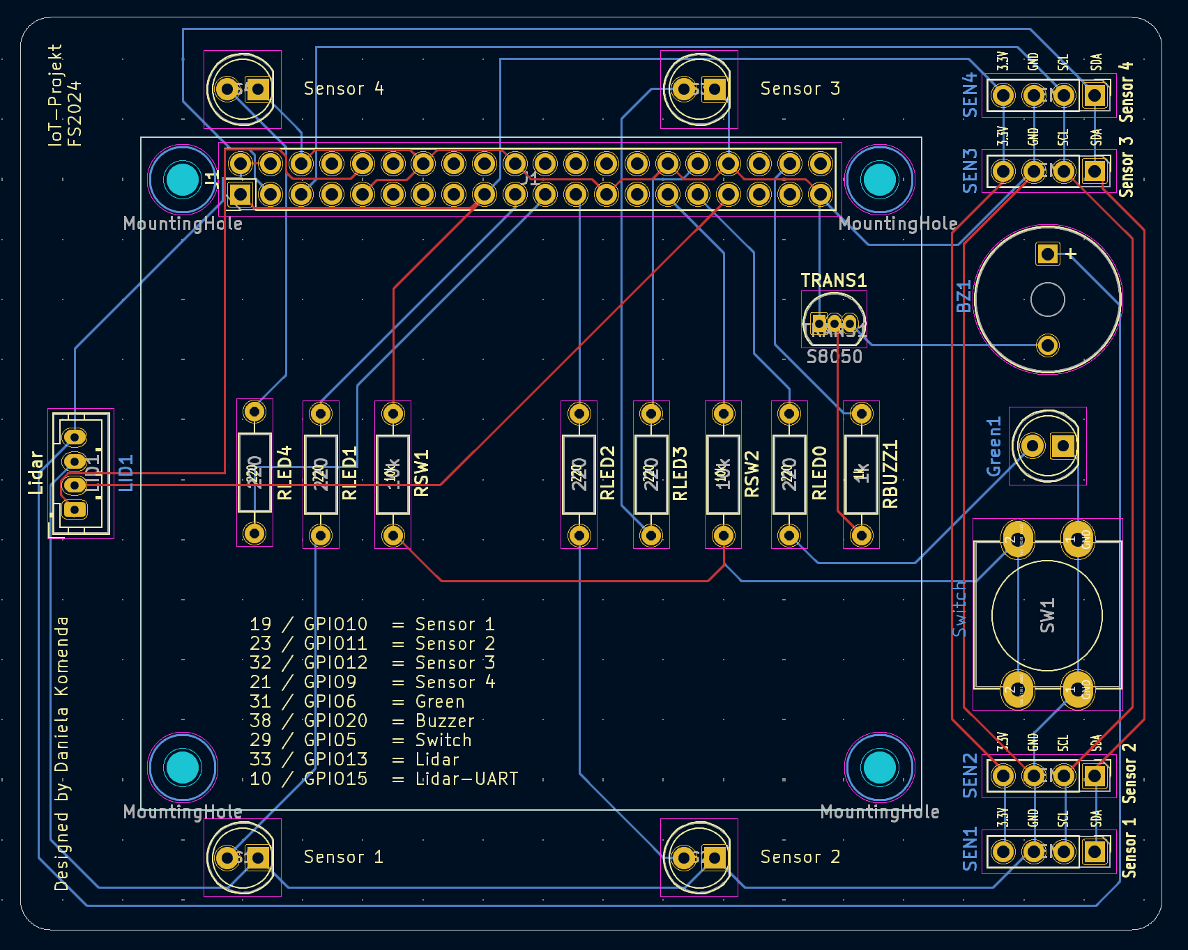

Slide 15
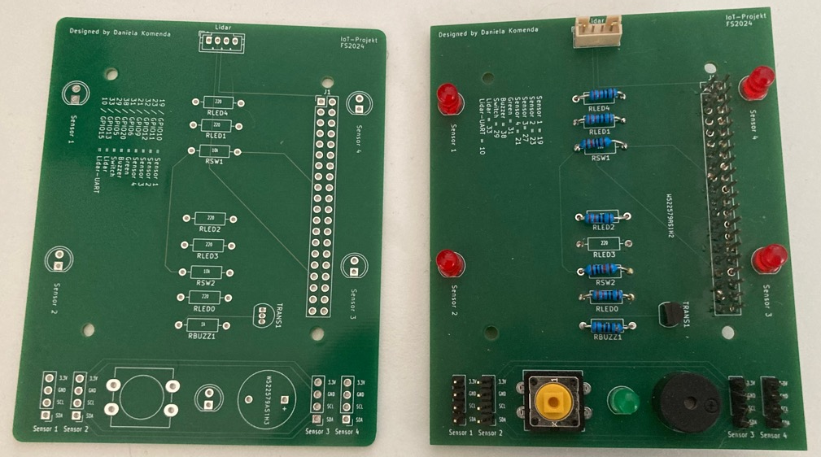
Elektronik – Produktion durch PCB-Way
Produktion von 10 PCB durch PCB-Way in China
Bestellung der Komponenten bei DigiKey
Selbstständiges Löten der Komponenten

Slide 16
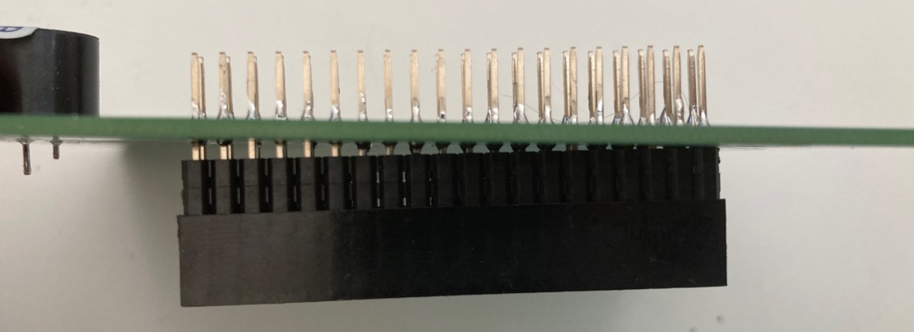
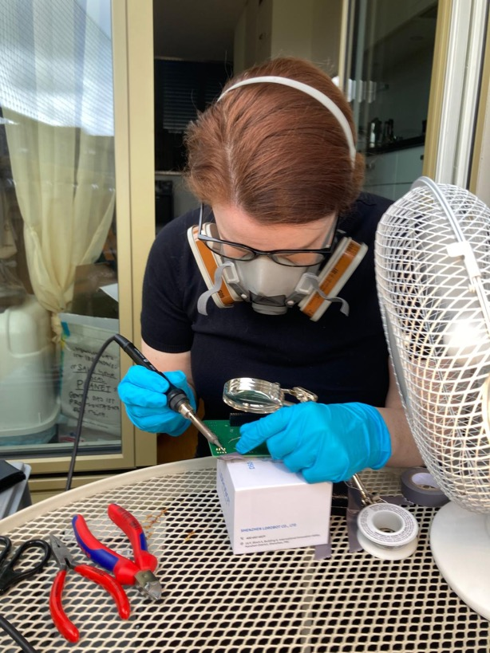
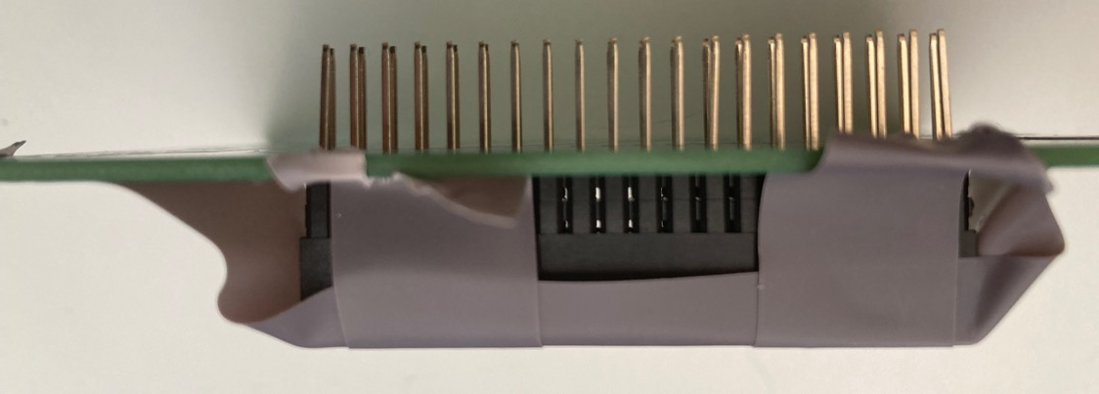
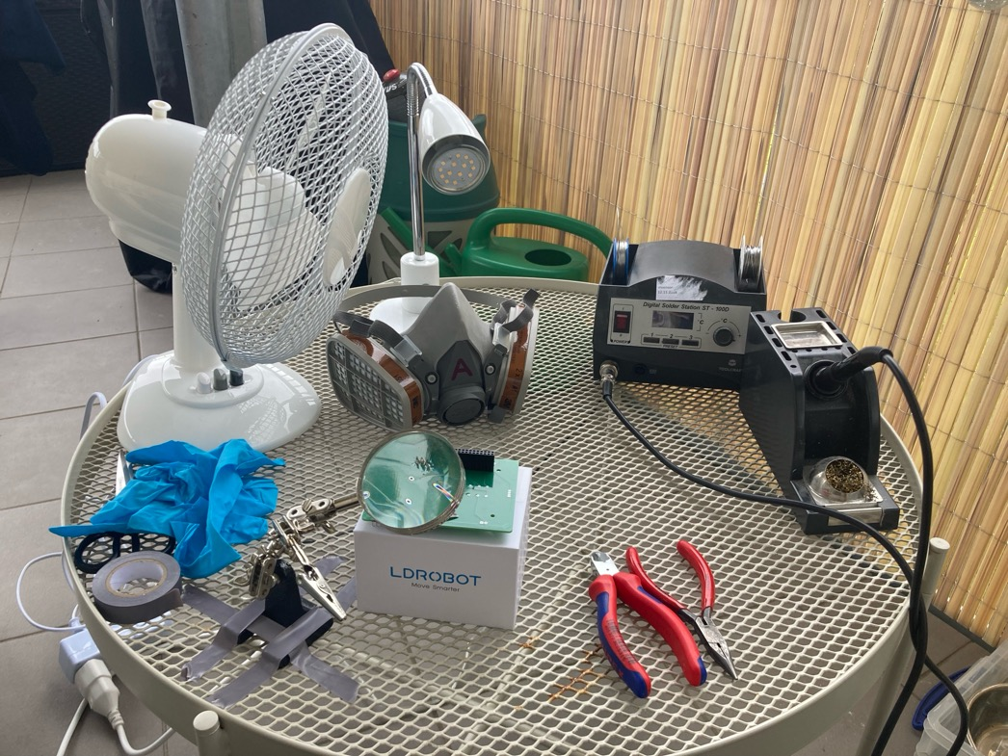
Elektronik – Löten
Herausforderung 1:
Komponenten sollen nicht schräg gelötet sein
Lösung 1:
Tape
Herausforderung 2:
Löt-Zinn mit Blei
Lösung 2:
siehe Bild

Slide 17
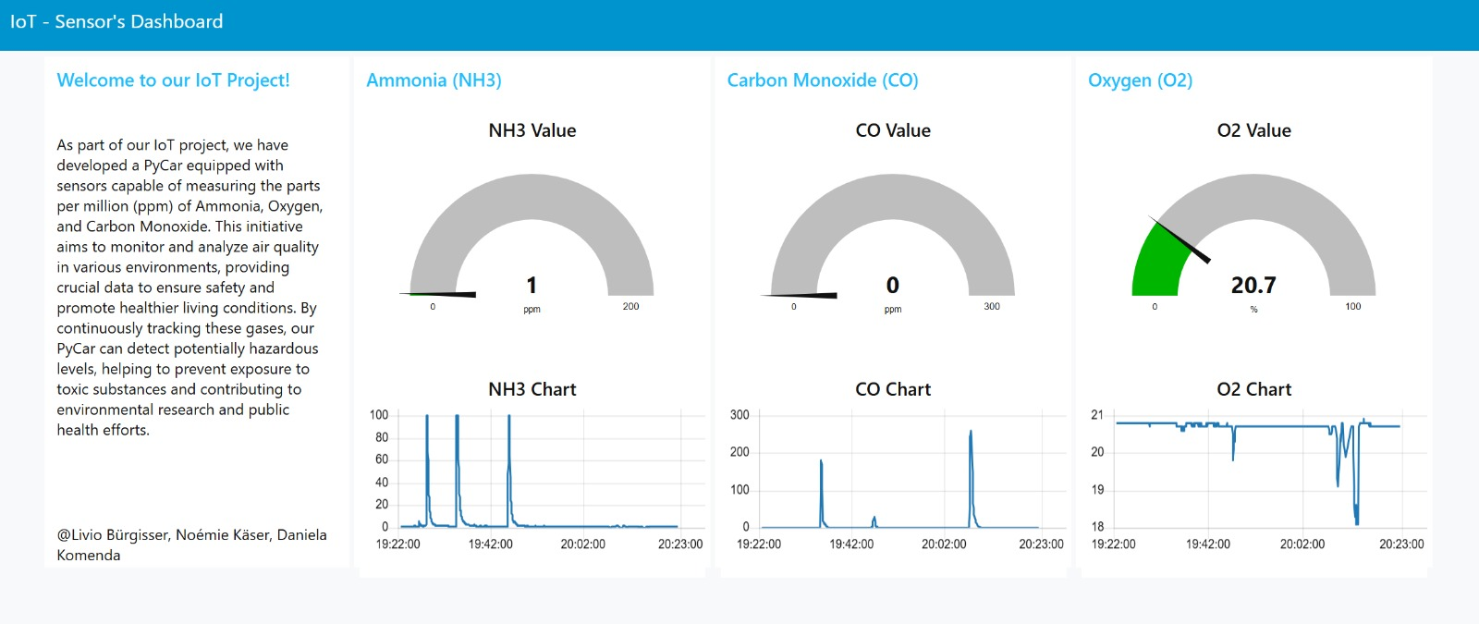
Dashboard mit Node Red

Slide 18
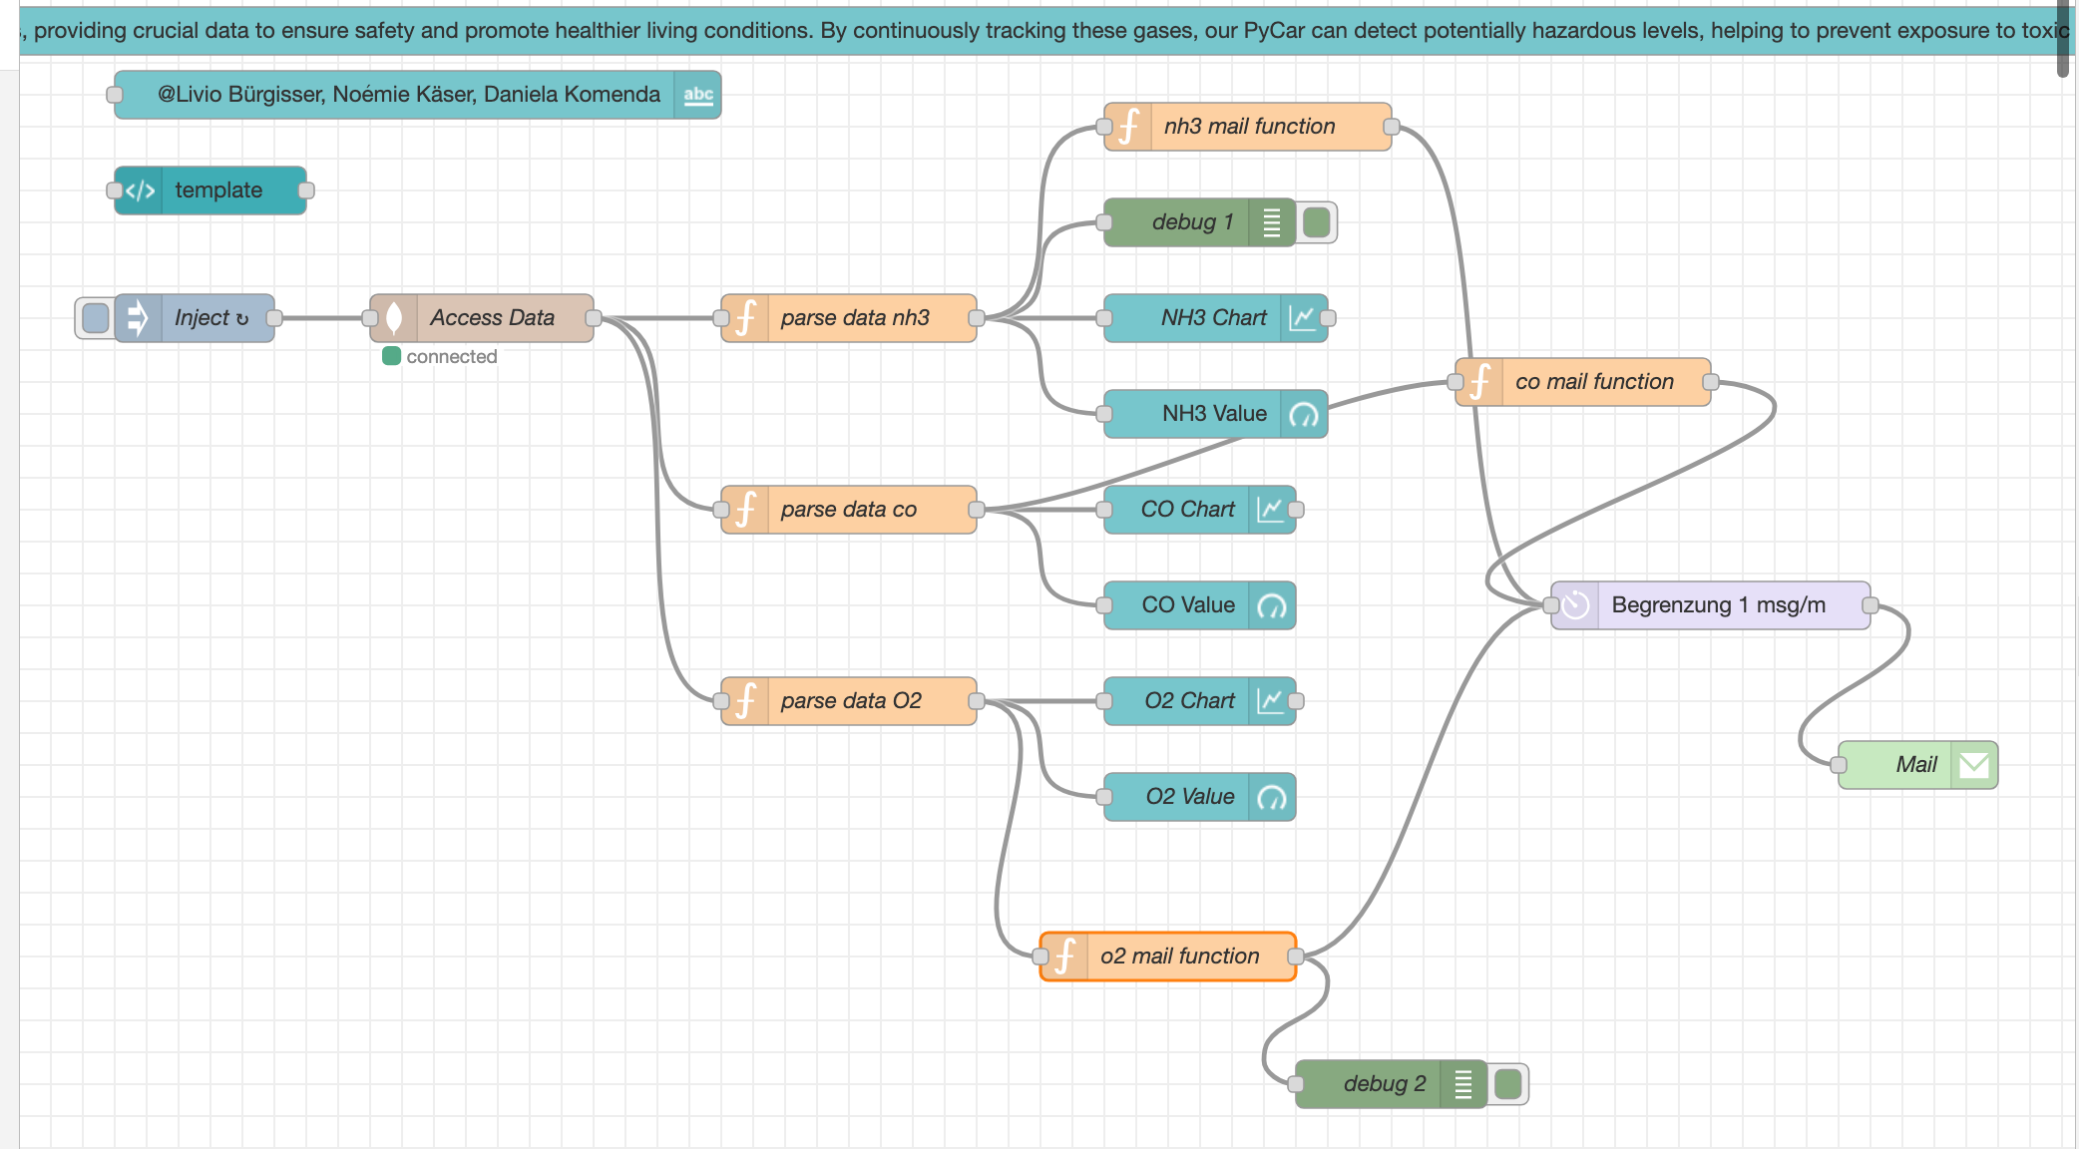
Node ReD FLOW

Slide 19
Weiterführende Ideen
Raum-Erfassung mit Lidar und PiCar-Kamera
Finden des Gas-Lecks
Energie-Management des Fahrzeugs
Daten-Management

Slide 20

Live-Demo

Slide 21
Github-Repo
https://github.com/liviobue/iot_project

